Slide 1
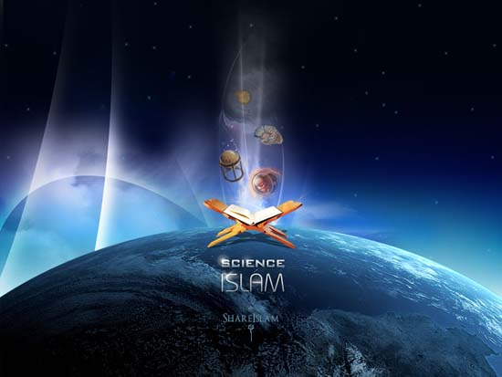
แนวทางการเผยแพร่และการทำความเข้าใจในวิถีอิสลาม
โดยอรุณ บุญชม

Slide 2
قال تعالى: ادْعُ إِلَى سَبِيلِ رَبِّكَ بِالْحِكْمَةِ وَالْمَوْعِظَةِ الْحَسَنَةِ وَجَادِلْهُمْ بِالَّتِي هِيَ أَحْسَنُ {النحل: 125}
فالدعوة بالحكمة بحسب حال المدعو وفهمه وقبوله : ومن الحكمة : العلم و الحلم والرفق واللين والصبر على ذلك
المجادلة بالتي هي أحسن: وهي الطرق التي تكون أدعى لاستجابته عقلاً ونقلاً ولغة وعرفا
“จงประกาศเชิญชวนสู่แนวทางขององค์อภิบาลของเจ้าด้วยวิทยปัญญา ด้วยคำ
สั่งสอนที่ดีงาม และจงถกเถียงกับพวกเขาด้วยเหตุผลเป็นอย่างดีเถิด”
การเผยแพร่มี 3 ระดับ
1- ด้วยวิทยปัญญา ตามสภาพของผู้ที่ถูกเชิญชวน (ความรู้,ความขันติ,ความอ่นโยน,
ความสุภาพ,และความอดทน)
2- ด้วยคำตักเตือนสั่งสอนที่ดีงาม(ส่งเสริมให้ทำความดียับยั้งการทำความชั่ว)
3- ด้วยการถกเถียงที่มีเหตุผล เพื่อให้ได้รับการยอมรับ

Slide 3
قال الله تعالى: قُلْ هَذِهِ سَبِيلِي أَدْعُو إِلَى اللهِ عَلَى بَصِيرَةٍ أَنَا وَمَنِ اتَّبَعَنِي {يوسف:108}
“โอ้มุฮำหมัดจงกล่าวเถิดว่าการประกาศเชิญชวนที่ฉันดำเนินการนี้
เป็นแนวทางของฉันที่จะประกาศเชิญชวนสู่อัลเลาะห์แต่เพียงพระ
องค์เดียวอย่างรู้แจ้งเห็นจริง ทั้งตัวฉันเองและผู้ที่ดำเนินตามฉัน”
ผู้ทำหน้าที่เผยแพร่ต้องรู้แจ้งเห็นจริง

Slide 4
ومن أهم وسائل الدعوة: التحلي بأخلاق الإسلام الفاضلة، فلسان الحال أصدق من لسان المقال كما يقال
สื่อของการเผยแพร่ที่สำคัญคือ จริยธรรมอิสลามอันสูงส่ง
“ การกระทำดีกว่าคำพูด”

Slide 5
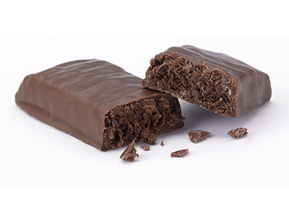
เมื่อประมาณห้าสิบปีมาแล้ว ในประเทศฝรั่งเศส มีผู้ชายชาวตุรกีคนหนึ่งอายุห้าสิบปี เขาชื่ออิบรอฮีม เขาเป็นคนขายของอยู่ในร้านชำ และร้านแห่งนี้อยู่ภายในอาคารที่มีชาวยิวครอบครัวหนึ่งอาศัยอยู่ ครอบครัวชาวยิวมีลูกชายคนหนึ่งชื่อ “ญาด” เขามีอายุเจ็ดปี เด็กชาย “ญาด” จะมาที่ร้านลุงอิบรอฮีม เป็นประจำทุกวัน เพื่อซื้อสิ่งที่จำเป็นในบ้าน ทุกครั้งขณะที่เขาออกไปจากร้าน และลุงอิบรอฮีมเผลอ เขาจะขโมยช็อคโกแลตแท่งหนึ่งไปด้วย

Slide 6
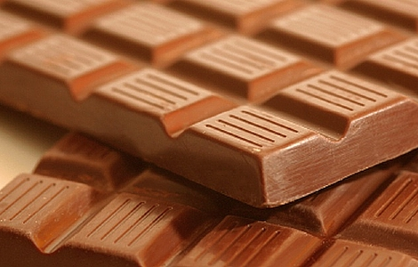
วันหนึ่ง ญาด มาที่ร้าน และออกไปโดยไม่ได้หยิบช็อคโกแลตไปด้วยเหมือนเช่นที่เคยทำขณะออกไปจากร้าน ลุงอิบรอฮีม จึงเรียกเขา และบอกเขาว่าเขาลืมหยิบช็อคโกแลต ที่เขาเคยหยิบไปด้วยทุกวัน
ญาด ตกใจ เพราะเขาคิดว่าลุงอิบรอฮีม ไม่รู้เรื่องที่เขาขโมยช็อคโกแลตไปทุกวัน เขาได้ขอร้อง ลุงอิบรอฮีม ให้ให้อภัยเขา และให้สัญญาว่าจะไม่ขโมยอีก ลุงอิบรอฮีม ได้กล่าวว่า ไม่ , แต่เธอจะต้องให้สัญญาว่า เธอจะไม่ขโมยสิ่งใดอีกในชีวิตของเธอ และทุกวันที่เธอออกจากร้านฉัน เธอจงเอาช็อคโกแลตไปหนึ่งแท่ง ฉันยกให้เธอ ญาดตกลงด้วยความดีใจ

Slide 7
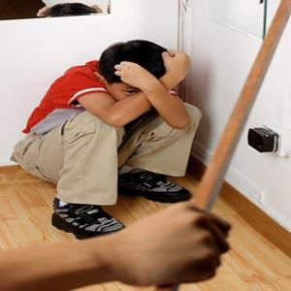
เรื่องจริงที่เกิดขึ้นในประเทศอาหรับ พ่อมุสลิมทาสีห้องใหม่ ลูกวัย 5 ขวบใช้ปากกาเขียนเต็มข้างฝา พ่อคว้าไม้มาตีมือทั้งสองข้างจนบวม ครอบครัวรอว่าเมื่อไหร่มือทั้งสองของเด็กน้อยจะหายบวมแต่ดูเหมือนว่าอาการยิ่งหนักขึ้น จนมือทั้งสองข้างเขียว พวกเขาพาเด็กไปหาหมอ และหมอแจ้งว่าเด็กมีอาการเลือดคั่ง ที่จำเป็นต้องตัดมือเด็กทั้งสองข้าง เมื่อเด็กฟื้นขึ้นและไม่พบมือทั้งสองข้าง เด็กน้อยได้กล่าวแก่บิดาว่า “พ่อครับผมให้สัญญาว่าจะไม่เขียนฝาผนังอีก และพ่อต้องให้สัญญาแก่ผมว่าจะเอามือทั้งสองข้างของผมคืนมา” พ่อเสียใจมากและกลัดกลุ้ม จนในที่สุดได้ฆ่าตัวตาย.

Slide 8
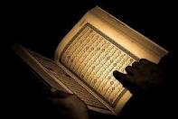
หลายปีผ่านไปความสัมพันธ์ของลุงอิบรอฮีมกับญาด ได้กลายเป็นทั้งพ่อ เพื่อน และแม่ของเด็กชายญาด เด็กชายชาวยะฮูดีย์คนนั้น
เมื่อญาดเกิดความคับข้อง หรือเผชิญกับปัญหา เขาจะมาหาลุงอิบรอฮีม และเล่าปัญหาให้ลุงอิบรอฮีมฟัง เพื่อหาทางแก้ไขให้ ลุงอิบรอฮีม จะหยิบหนังสือเล่มหนึ่งออกมาจากหิ้งในร้าน

Slide 9
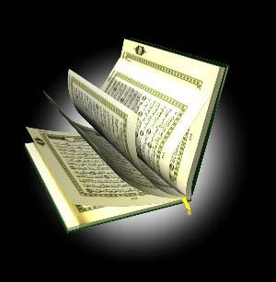
และส่งให้เขาเปิดแบบสุ่มๆ เมื่อเขาเปิดแล้ว ลุงอิบรอฮีมก็จะอ่านจากหนังสือเล่มนั้นสองหน้า หลังจากนั้นเขาจะปิดหนังสือและร่วมกับญาดหาทางแก้ไขปัญหาของเขา ญาดจะมีความรู้สึกผ่อนคลาย จิตใจสงบ และปัญหาของเขาก็ถูกแก้ไข
หลายปีผ่านไปความสัมพันธ์ระหว่าง ลุงอิบรอฮีม ชาวตุรกี มุสลิมที่ไม่มีการศึกษา กับญาดก็ยังคงดำเนินไปอย่างแน่นแฟ้น

Slide 10
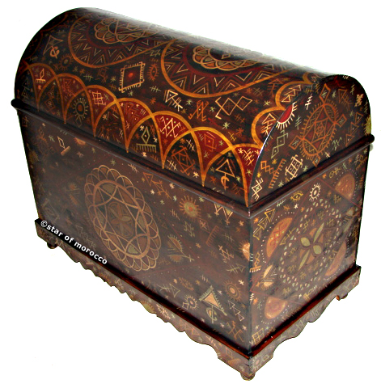
สิบเจ็ดปีผ่านไป ญาดกลายเป็นหนุ่มวัย 24 ปี ขณะที่ลุงอิบรอฮีมมีอายุ 67 ปี
ลุงอิบรอฮีม ได้เสียชีวิตลง และก่อนเสียชีวิตเขาได้ทิ้งหีบใบหนึ่งไว้ให้แก่ลูกๆของเขา ในหีบใบนั้นเขาได้ใส่หนังสือเล่มที่ ญาดเคยเห็นขณะมาที่ร้านของเขาไว้ด้วย และได้สั่งเสียแก่ลูกๆให้มอบหีบใบนั้นแก่ ญาด หนุ่มชาวยิว เพื่อเป็นของขวัญแก่เขา ญาดทราบข่าวการเสียชีวิตของลุง อิบรอฮีม ขณะที่ลูกๆของเขาส่งหีบใบนั้นไปให้ เขาเสียใจมาก และเศร้าหมอง เพราะลุงอิบรอฮีมเป็นคนสนิทของเขา และเป็นผู้ที่คอยแก้ไขปัญหาต่างๆให้แก่เขามาโดยตลอด.

Slide 11
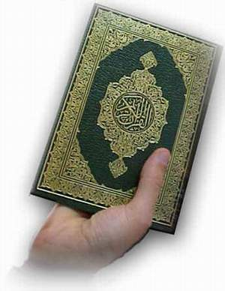
อยู่มาวันหนึ่งญาด เกิดปัญหา เขานึกถึงลุง อิบรอฮีม พร้อมกับนึกถึงหีบที่เขาได้ทิ้งไว้ให้ เขาไปที่หีบและเปิดมันออก เขาได้พบหนังสือเล่มที่เขาเคยเปิดทุกครั้ง ที่เขาไปเยี่ยมลุงที่ร้านของเขา ญาดได้เปิดหน้าหนึ่งในหนังสือเล่มนั้น แต่หนังสือเล่มนั้นเขียนเป็นภาษาอาหรับ แต่เขาไม่รู้ภาษาอาหรับ

Slide 12
เขาได้นำหนังสือเล่มนั้นไปหาเพื่อนของเขาเป็นมุสลิมชาวตูนิเซีย และได้ขอให้เขาอ่านหนังสือเล่มนั้นสองหน้า เพื่อนได้อ่านให้เขาฟัง และภายหลังจากญาด ได้อธิบายปัญหาให้เพื่อนของเขาฟัง เขาทั้งสองได้อภิปราย และแก้ไขปัญหานั้นได้
ญาดรู้สึกทึ่ง และถามเพื่อนของเขาว่า นี่คือหนังสืออะไร ?
เพื่อนเขาตอบว่านี่คือ อัลกุรอาน คัมภีร์ของมุสลิม

Slide 13
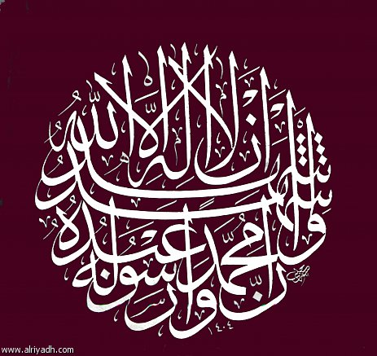
ญาด กล่าวว่า ฉันจะเป็นมุสลิมได้อย่างไร? เพื่อนของเขากล่าวว่าคือการที่ท่านกล่าวปฏิญาณว่า ไม่มีพระเจ้าที่ถูกสักการะโดยเที่ยงแท้ เว้นแต่อัลเลาะห์เท่านั้น และมุฮำหมัดเป็นศาสนทูตของอัลเลาะห์ และหลังจากนั้นท่านจะต้องปฏิบัติตามบทบัญญัติของอิสลาม ญาดได้กล่าวคำปฏิญาณ ว่า ไม่มีพระเจ้าที่ถูกสักการะโดยเที่ยงแท้เว้นแต่อัลเลาะห์เท่านั้น และมุฮำหมัดเป็นศาสนทูตของอัลเลาะห์

Slide 14
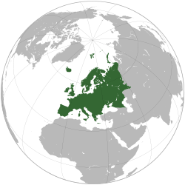
ญาดได้เข้ารับอิสลาม และได้เลือกชื่อให้แก่ตัวเขาเองว่า ญาดั้ลลอฮ์ อัลกุรอานีย์ เขาเลือกชื่อนี้เพื่อเป็นการยกย่องและให้เกียรติแก่คัมภีร์อัลกุรอานที่ให้ทางนำแก่เขา
เขาตัดสินใจใช้ชีวิตที่เหลือรับใช้คัมภีร์ของอัลเลาะห์ เขาได้ศึกษาอัลกุรอาน ทำความเข้าใจกับความหมายอัลกุรอาน และเริ่มเชิญชวนผู้คนเข้าสู่ศาสนาของอัลเลาะห์ในทวีปยุโรป จนมีผู้เข้ารับอิสลามจำนวนมากถึงหกพันคน

Slide 15
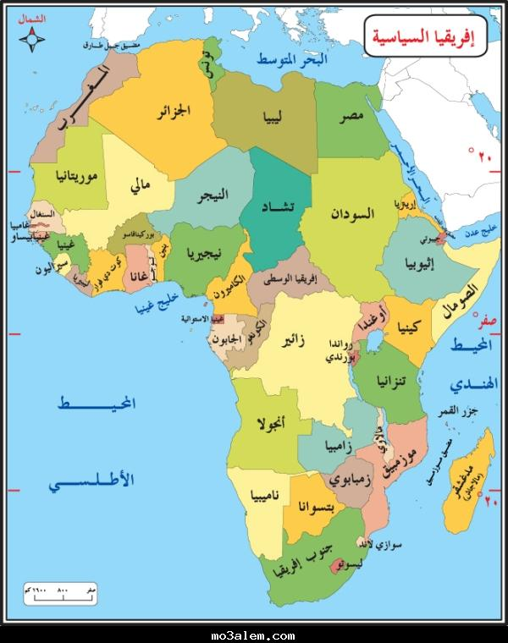
วันหนึ่งขณะที่เขากำลัง พลิกเอกสารเก่าๆอยู่นั้นเขาได้เปิดอัลกุรอาน ที่ลุงอิบรอฮีม ได้มอบให้เขาเป็นของ ขวัญได้พบว่าภายในนั้น มีแผนที่โลก และบนทวีปอัฟริกา ลุงอิบรอฮีมได้เซ็นชื่อกำกับไว้ข้างล่างอายะห์ ที่ว่า “เจ้าจงเชิญชวนสู่แนวทาง ขององค์อภิบาลของเจ้า ด้วยวิทยปัญญาและด้วยคำสั่งสอน ที่ดีงาม”

Slide 16
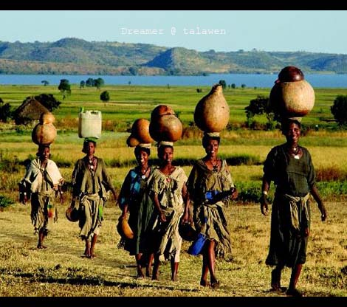
ญาด สะดุดใจและเกิดความมั่นใจว่านี่คือคำสั่งเสียจากลุงอิบรอฮีมมายังเขาโดยตรง และเขาตัดสินใจปฏิบัติตามคำสั่งเสียนั้น เขาทิ้งยุโรป และไปทำหน้าที่เชิญชวนสู่ศาสนาของอัลเลาะห์ เขาเดินทางไป กีเนีย ทางตอนใต้ของซูดาน อูกานดาและอีกหลายประเทศในอัฟริกา ได้มีผู้คนจำนวนมากจากเผ่าซูลูเข้ารับอิสลาม

Slide 17
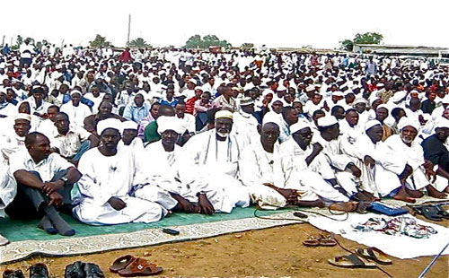
การเสียชีวิตของเขา
ญาดั้ลลอฮ์ อัลกุรอานีย์ มุสลิม ผู้ทำหน้าที่เผยแพร่อิสลาม ด้วยความศรัทธาที่มั่นคง เขาได้ใช้ชีวิตสามสิบปีของเขาทุ่มเทให้กับการเผยแพร่ศาสนาอิสลามอยู่ในทวีปอัฟริกา และได้มีผู้เข้ารับอิสลามจากการเผยแพร่ของเขาเป็นจำนวนมากมาย
ญาดั้ลลอฮ์ อัลกุรอานีย์ เสียชีวิตปี ค.ศ. 2003 ด้วยโรคภัยไข้เจ็บ ที่เกิดขึ้นกับเขาในอัฟริกา ในเส้นทางการเชิญชวนสู่ศาสนาของอัลเลาะห์ ขณะที่เขามีอายุได้ 54 ปี

Slide 18
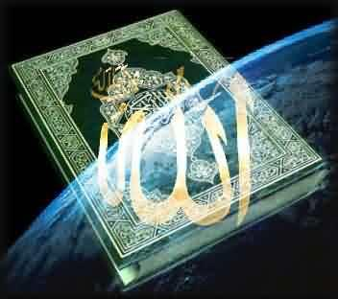
มารดาของเขาเป็นชาวยิว ที่เคร่งครัดศาสนาเป็นอาจารย์สอนในมหาวิทยาลัย ได้เข้ารับอิสลามเมื่อปีค.ศ. 2005 คือภายหลังจากญาดั้ลลอฮ์ อัลกุรอานีย์ บุตรชายนักเผยแพร่ศาสนาอิสลาม เสียชีวิตได้ 2 ปี
ขณะเข้ารับอิสลามนางมีอายุได้ 70 ปี นางกล่าวว่าได้ใช้เวลาสามลิบปีซึ่งเป็นช่วงที่ลูกชายเป็นมุสลิม เกลี่ยกล่อมให้ลูกชายกลับไปนับถือศาสนายูดายตามเดิม นางได้ใช้ความชำนาญ และความสามารถที่จะทำให้เกิดความพอใจแต่ก็ไร้ผล

Slide 19
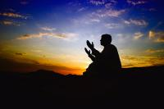
ในขณะที่ลุงอิบรอฮีม มุสลิม ที่สูงอายุ และไร้การศึกษา สามารถผูกมัดหัวใจลูกชายของนางไว้กับศาสนาอิสลาม และเป็นศาสนาที่ถูกต้อง
ขออัลเลาะห์ ได้โปรดปกปักรักษานาง และให้นางยืนหยัดอยู่บนเส้นทางของความดีงามตลอดไป

Slide 20
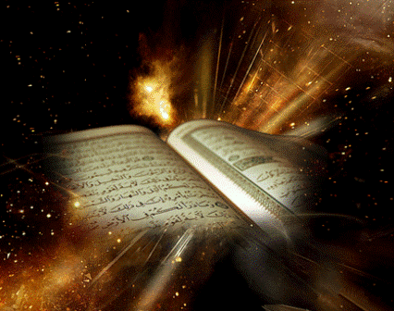
แต่ทำไม ญาด จึงเข้ารับอิสลาม ?
ญาดั้ลลอฮ์ อัลกุรอานีย์ กล่าวว่า ตลอดระยะเวลา 27 ปี ลุงอิบรอฮีม ไม่เคยกล่าวคำว่า(ياكافر) โอ้ คนนอกศาสนา (يايهودي) โอ้คนยิว หรือ ( أسلم) เจ้าจงเข้ารับอิสลาม
ลองจินตนาการดู ตลอดเวลา 27 ปี เขาไม่เคยพูดกับญาดั้ลลอฮ์ อัลกุรอานีย์ ถึงเรื่องศาสนาเลย ไม่เคยพูดถึงเรื่องอิสลามและศาสนายูดายของยิว แต่ชายชราผู้ไร้การศึกษารู้วิธีการที่จะผูกมัดหัวใจของชายหนุ่มไว้กับอัลกุรอาน

Slide 21
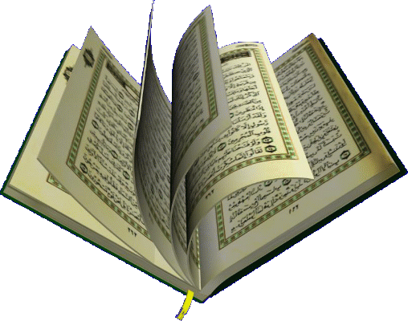
อาจารย์คนหนึ่ง ได้ถามเขาขณะที่ได้มีการพบปะกันถึงความรู้สึกของเขาที่มีผู้คนเป็นจำนวนมากเข้ารับอิสลาม ด้วยการเผยแพร่ของเขา เขาตอบว่าเขาไม่ได้รู้สึกเป็นเกียรติ หรือความภูมิใจ แต่รู้สึกเป็นหนี้บุญคุณลุงอิบรอฮีม (رحمه الله)

Slide 22
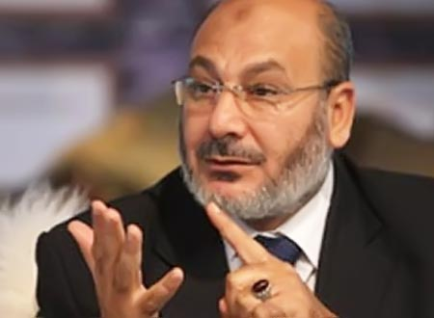
ดร. ศอฟวัต ฮิญาซีย์ ได้กล่าวในระหว่างการประชุมที่กรุงลอนดอน ที่มีการอภิปรายเรื่องดาโฟร์ และวิธีการช่วยเหลือพี่น้องมุสลิมที่นั่นให้พ้นจากการเชิญชวนข้ารีต และภัยสงคราม ดร.ศอฟวัต ได้มีโอกาสพบกับหัวหน้าเผ่า ซูลู เขาเป็นผู้ที่พำนักอยู่ในเขต ดาโฟร์ ในระหว่างที่สนทนากันดร.ฮิญาซีย์ ได้ถามเขาว่า ท่านรู้จักดร. ญาดั้ลลอฮ์ อัลกุรอานีย์ไหม? หัวหน้าเผ่าลุกขึ้นยืน แล้วถาม ดร. ฮิญาซีย์ ว่า ท่านรู้จักเขาด้วยหรือ?
الدكتور صفوت حجازي

Slide 23
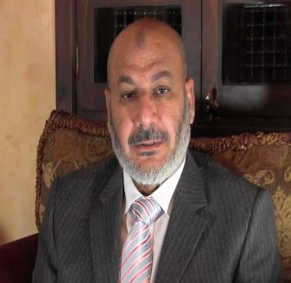
ดร. ฮิญาซีย์ ตอบว่า ใช่ครับ ผมพบกับเขาที่สวิสเซอแลนด์ ขณะที่เขาไปรักษาตัวที่นั่น หัวหน้าเผ่าคว้ามือของดร. ฮิญาซีย์ มาจูบอย่างรุนแรง ดร. ได้กล่าวแก่เขาว่า ท่านทำอะไรอย่างนี้ ผมไม่เคยทำอะไรที่สมควรกับการกระทำนี้ หัวหน้าเผ่าตอบว่า ฉันไม่ได้จูบมือท่าน แต่ฉันจูบมือที่ได้สัมผัสกับมือของ ดร.ญาดั้ลลอฮ์ อัลกุรอานีย์. ดร. ฮิญาซีย์ ได้ถามว่า ท่านเข้ารับอิสลามด้วยการเผยแพร่ของ ดร.ญาดั้ลลอฮ์ อัลกุรอานีย์ หรือ? หัวหน้าเผ่าตอบว่า เปล่า ผมเข้ารับอิสลามด้วยการเผยแพร่ของผู้ที่เข้ารับอิสลามด้วยการเผยแพร่ของ ดร.ญาดุ้ลลอฮ์ อัลกุรอานีย์ ขออัลเลาะห์ ทรงเมตตาเขา

Slide 24
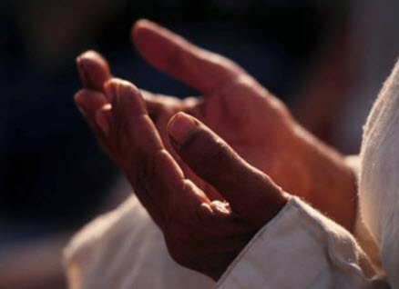
สุบฮานั้ลลอฮ์ จะมีจำนวนมากมายเท่าไหร่ที่เข้ารับอิสลามด้วยการเผยแพร่ของผู้ที่เข้ารับอิสลามด้วยการเผยแพร่ของ ดร. ญาดั้ลลอฮ์ อัลกุรอานีย์?
ผลบุญเป็นของเขา และผู้ที่เป็นต้นเหตุ(หลังจากอัลเลาะห์) ให้เขาเข้ารับอิสลาม ลุงอิบรอฮีม ผู้เสียชีวิตมาแล้วกว่าสามสิบปี ขออัลเลาะห์ ได้โปรดเมตตาลุง อิบรอฮีม ญาดั้ลลอฮ์ อัลกุรอานีย์ มวลผู้มีศรัทธาทั้งชายหญิง และทั้งทีมีชีวิตอยู่และเสียชีวิตไปแล้ว

Slide 25
ท่านนบี (ซ.ล.) จะโต้ตอบกับผู้คนตามระดับสติปัญญาของพวกเขา ทั้งชาวเมือง และชาวชนบทจะสามารถเข้าใจคำพูดของท่านได้
Notes:
25

Slide 26
มีชายหนุ่มคนหนึ่งมาขออนุญาตจากท่านละเมิดประเวณี ท่านกล่าวแก่เขาว่า “เจ้าพอใจให้ผู้อื่นมากระทำกับมารดาของเจ้า พี่สาวน้องสาวของเจ้า หรือน้าสาวของเจ้าไหม ? แน่นอนผู้คนทั้งหลายก็ไม่พอใจเช่นเดียวกัน”

Slide 27
ท่านนบี (ซ.ล.) ได้เอามือของท่านวางบนหน้าอกของเด็กหนุ่มคนนั้นแล้วกล่าวคำวิงวอนว่า
” اللهم اغفرله وحصن فرجه “
“ข้าแด่อัลเลาะห์ขอได้โปรดอภัยให้เขา และได้โปรดรักษาอวัยวะเพศของเขาด้วยเถิด”
Notes:
27

Slide 28
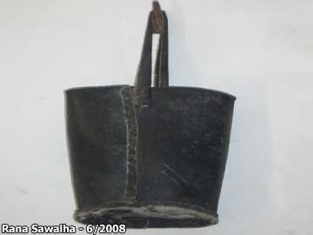
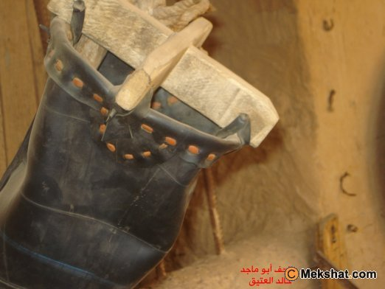
عَن أَبِيْ هُرَيْرَةَ قَالَ قَامَ أَعْرَابِيٌّ فَبَالَ فِي الْمَسْجِدِ فَتَنَاوَلَهُ النَّاسُ فَقَالَ لَهُمْ النَّبِيُّ صَلَّى اللَّهُ عَلَيْهِ وَسَلَّمَ دَعُوهُ وَهَرِيقُوا عَلَى بَوْلِهِ سَجْلاً مِنْ مَاءٍ أَوْ ذَنُوبًا مِنْ مَاءٍ فَإِنَّمَا بُعِثْتُمْ مُيَسِّرِينَ وَلَمْ تُبْعَثُوا مُعَسِّرِينَ
บุคอรี ได้รายงานจากอะบู ฮุรอยเราะห์ว่า มีชาวอาหรับชนบทคนหนึ่งลุกขึ้นยืนปัสสาวะในมัสยิด ผู้คนได้เข้าไปขัดขวางเขา แต่ท่านนบี (ซ.ล) ได้กล่าวแก่พวกเขาว่า : ท่านทั้งหลายจงปล่อยเขา และจงนำน้ำมาราดลงไปบนปัสสาวะนั้นหนึ่งกระป๋อง ความจริงพวกท่านถูกบังเกิดมาเพื่ออำนวยความสะดวก ไม่ได้ถูกบังเกิดมาเพื่อให้เกิดความยุ่งยาก”

Slide 29
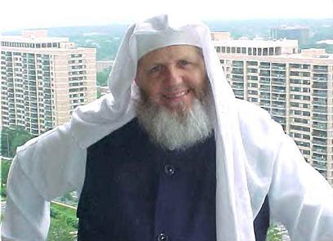
الدكتور غاري ميلر (Gary Miller)
ดร.แกรี่ มิลเลอร์ ชาวแคนาดา เป็นมิชชันนารีคริสต์ที่เปลี่ยนมารับอิสลามในปี 1978และมีชื่อไหม่ว่า عبد الأحد عمر ปัจจุบันเขาเป็นนักการศาสนาและนักเผยแพร่อิสลามชื่อเสียงโด่งดังมาก เนื่องจากดร.มิลเลอร์เป็นนักคณิตศาสตร์ ตรรกะและเหตุผลจึงสำคัญมากสำหรับเขา และเขาได้นำความรู้เหล่านี้มาประยุกต์เมื่อหยิบเอาอายะฮ์ต่างๆ ในอัล-กุรอานขึ้นมาอธิบาย แบบง่ายๆ แต่น่าทึ่ง มีเหตุผลรองรับสอดคล้องกันไปหมด

Slide 30
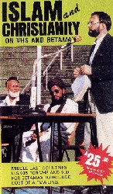
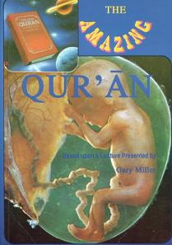
ภาพหน้าปกหนังสือของ ดร.แกรี่ มิลเลอร์
ชื่อ القرآن المذهل
”อัลกุรอาน ที่สร้างความตื่นตลึง”
ภาพการโต้วาทีระหว่าง ดร.แกรี่ มิลเลอร์
กับเชคอะห์มัด ดีดาต رحمه الله

Slide 31
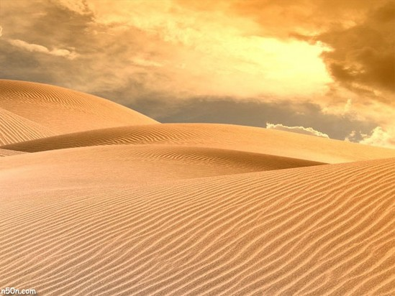
วันหนึ่งเขาต้องการอ่านอัลกุรอานเพื่อจับผิดอัลกุรอาน เพื่อนำไปเสริมการเผยแผ่ศาสนาคริสต์ แก่ชาวมุสลิม ..,
เขาหวังว่าอัลกุรอานซึ่งเป็นคัมภีร์เก่าแก่ที่ถูกเขียนขึ้นเมื่อกว่า1400ปีมาแล้ว จะพูดถึงทะเลทรายและอะไรทำนองนั้น ...

Slide 32
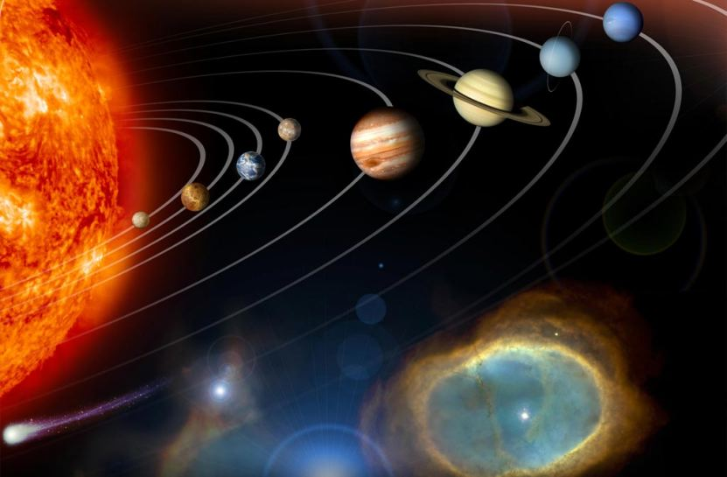
แต่เขาต้องตกตะลึงกับสิ่งที่เขาค้นพบในอัลกุรอาน ที่กล่าวถึงเรื่องราวต่างๆที่ไม่มีอยู่ในคัมภีร์เล่มใดในโลกนี้..

Slide 33
เขาคาดว่าจะพบพฤติกรรมทางอารมณ์ ที่ท่านนบี (ซ.ล.)ได้รับ เช่นการเสียชีวิตของคอดีญะห์ ภรรยาของท่าน หรือการเสียชีวิตของลูกสาวและลูกชายชายของท่าน

Slide 34
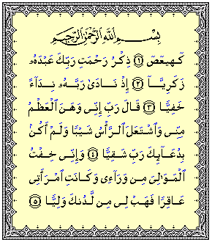
แต่เขาต้องฉงนใจกับตนเองเพราะสิ่งที่เขาพบในอัล กุรอานก็คือมีหนึ่งซูเราะห์ที่สมบูรณ์ชื่อว่าซูเราะห์ มัรยัม ในซูเราะห์ดังกล่าวมีการให้เกียรติยกย่องมัรยัม ชนิดที่ไม่เคยมีอยู่ในคัมภีร์ของพวกนะซอรอ และแม้แต่ในอินญีลฉบับต่างๆ

Slide 35
เขาไม่พบซูเราะห์ชื่อ อาอิชะห์ หรือซูเราะห์ฟาติมะห์ เขายังได้พบว่าชื่อ
ของอีซา (อ.ล.) ถูกกล่าวในอัลกุรอานถึง 25 ครั้งขณะที่ชื่อของมุฮำหมัด
ถูกกล่าวไว้เพียง 5 ครั้งเท่านั้น เขาจึงยิ่งฉงนใจมาก..

Slide 36
เขาจึงเริ่มอ่านอัลกุรอานด้วยความพิถีพิถันมากยิ่งขึ้นเพื่อจับผิดให้ได้ แต่เขาก็ต้อง
ตกตลึงกับอายะห์อันยิ่งใหญ่และมหัศจรรย์ยิ่งคืออายะห์ที่ 82 ของซูเราะห์ อันนิซาอ์
( "أفلا يتدبرون القرآن ولو كان من عند غير الله لوجدوا فيه اختلافا كثيرا ) ”
“พวกเขาจะไม่พินิจพิจารณาอัลกุรอานหรือ และถ้าหากอัลกุรอานมาจากผู้ที่ไม่ใช่ อัลเลาะห์ แน่นอนว่าพวกเขาจะต้องพบความขัดแย้งกันอย่างมากมาย”

Slide 37
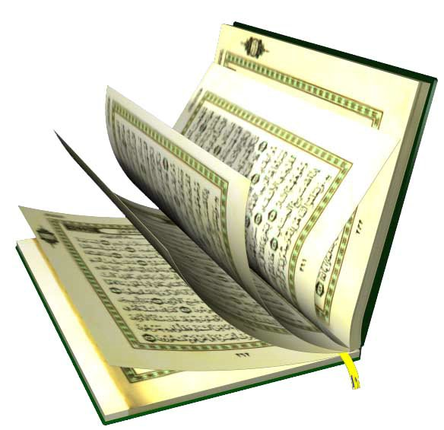
ดร. มิลเลอร์ กล่าวถึงอายะห์นี้ว่า เป็นรากฐานสำคัญของวิชาการ ที่เรียกในปัจจุบันนี้ว่า
รากฐานของการหาข้อผิดพลาด หรือตรวจสอบข้อผิดพลาดในทฤษฎีต่างๆ จนสามารถยืนยันได้ว่าถูกต้อง และเป็นเรื่องประหลาดที่อัลกุรอานได้เชิญชวนมุสลิมและไม่ใช่มุสลิมให้มาจับผิดอัลกุรอาน และพวกเขาก็ยังไม่เคยพบ...

Slide 38
และเขาได้กล่าวถึงอายะห์นี้อีกว่า “ ยังไม่เคยมีผู้เรียบเรียงหนังสือเล่มใด
ในโลกนี้ที่จะกล้าออกมาท้าทายโดยกล่าวว่าหนังสือเล่มนี้ไม่มีข้อผิดพลาด
แต่อัลกุรอานท้าทายให้พิสูจน์ และก็ยังไม่เคยมีผู้ใดพบข้อผิดพลาด และจะ
ไม่มีโอกาสพบเป็นอันขาด”

Slide 39
อีกอายะห์หนึ่งที่ดร.มิลเลอร์ให้ความสนใจมากคืออายะห์ที่ 30 ของ ซูเราะห์ อัลอันบิยาอ์
{ أولم ير الذين كفروا أن السماوات والأرض كانتا رتقا ففتقناهما وجعلنا من الماء كل شي حي أفلا يؤمنون }
“ บรรดาผู้ปฏิเสธไม่เห็นหรือว่าฟ้าและแผ่นดินนั้น เคยเป็นกลุ่มก้อนเดียวกันมาก่อน
และเราได้แยกมันทั้งสองออกจากกัน และเราได้ให้ทุกสิ่งที่มีชีวิตนั้น มาจากน้ำ พวกเขาจะไม่ศรัทธาหรือ”

Slide 40
และหนึ่งในบรรดาเรื่องราวที่ดร.มิลเลอร์ทึ่งที่สุดก็คือ เรื่องของอะบูละฮับ เขาระบุว่า : ชายผู้นี้ (อะบูละฮับ) เกลียดชังอิสลามเป็นที่สุด เขาเดินตามท่านนบีไปทุกที่เพื่อหยามเกียรติท่านนบี หากเขาเจอท่านนบีพูดคุยกับคนแปลกหน้า อบูละฮับจะรอจนท่านนบีพูดจบแล้วเข้าไปถามคนแปลกหน้าพวกนั้นว่า : ‘มุฮัมมัดบอกอะไรกับพวกเจ้า?’ หากท่านนบีบอกว่าขาว อะบูละฮับจะบอกว่าดำ หากท่านนบีบอกว่ากลางคืน อะบูละฮับก็จะบอกว่ากลางวัน

Slide 41
อะบูละฮับจะบิดเบือนคำพูดของท่านนบีเสมอ เพื่อให้ผู้คนเกิดความคลางแคลงใจ จากนั้นประมาณ 10 ปีก่อนอะบูละฮับจะเสียชีวิต อัลเลาะห์ได้ประทานซูเราะฮ์หนึ่งลงมาคือ อัลมะซัด(المسد) บอกว่า อะบูละฮับจะลงไปอยู่ในนรก หรืออีกนัยหนึ่งก็คือ อะบูละฮับ จะไม่มีวันเปลี่ยนมานับถือศาสนาอิสลามอย่างแน่นอน

Slide 42
ช่วง 10 ปีนั้น อะบูละฮับสามารถพูดได้ว่า: “มุฮัมมัดบอกว่าฉันไม่มีวันเป็นมุสลิม ฉันจะต้องลงไปอยู่ในเปลวเพลิงนรก แต่ฉันกำลังบอกอยู่นี่ไงว่า ฉันต้องการเปลี่ยนมารับอิสลาม เป็นมุสลิม ตอนนี้พวกเจ้าคิดยังไงกับมุฮัมมัดล่ะ?
เขาพูดความจริงหรือเปล่า? เขาได้รับวะฮีย์จากพระผู้เป็นเจ้าจริงๆ นะหรือ?” แต่อะบูละฮับก็ไม่เคยรับอิสลาม อะบูละฮับไม่เคยเชื่อนบีมุฮัมมัดและทำทุกอย่างในทางตรงข้ามหมด แต่มิใช่เรื่องนี้!

Slide 43
อีกนัยหนึ่งนบีมุฮัมมัดให้โอกาส อะบูละฮับได้พิสูจน์ให้ทุกคนเห็นว่า นบีพูดผิด! แต่อะบูละฮับก็ไม่เคยทำเลยตลอด 10 ปีเต็ม!
อะบูละฮับไม่เคยเปลี่ยนมารับอิสลามและไม่เคยแสร้งทำว่าเป็นมุสลิมเลยแม้แต่หนเดียว!! ตลอดเวลา 10 ปีเต็มๆ ที่เขามีโอกาสทำลายอิสลามได้ใน 1 นาที! แต่มันก็ไม่เคยเกิดขึ้น เพราะนั่นคือพระวจนะของพระผู้เป็นเจ้า ผู้ทรงรอบรู้ และรู้ว่าอะบูละฮับไม่มีวันหันมาเป็นมุสลิม

Slide 44
ท่านนบี(ซ.ล.)จะแน่ใจได้อย่างไรตลอดระยะเวลา 10 ปีนั้นว่า อัลกุรอานบอกไว้อย่างถูกต้อง หากท่านมิได้รับพระวจนะจากพระผู้เป็นเจ้า? ใครก็ตามที่ท้าทายความเสี่ยงขนาดนั้น, บอกได้อย่างเดียวว่า เขาต้องได้รับแรงบันดาลใจจากพระผู้เป็นเจ้า
มือทั้งสองของอะบูละฮับจงพินาศ และเขาก็พินาศแล้ว
ทรัพย์สมบัติของเขา และสิ่งที่เขาได้ขวนขวายไว้นั้นไม่อาจป้องกันเขาได้เลย
ต่อไปเขาจะเข้าไปอยู่ในนรกที่มีไฟลุกโชน
โดยมีภริยาของเขา เป็นผู้แบกไม้ฟืน ที่คอของนางมีเชือกถักด้วยใยอินทผลัม (ซูเราะฮ์ อัลมะซัด)
بسم الله الرحمن الرحيم
تَبَّتْ يَدَا أَبِي لَهَبٍ وَتَبَّ
مَا أَغْنَى عَنْهُ مَالُهُ وَمَا كَسَبَ
سَيَصْلَى نَارًا ذَاتَ لَهَبٍ
وَامْرَأَتُهُ حَمَّالَةَ الْحَطَبِ
فِي جِيدِهَا حَبْلٌ مِّن مَّسَدٍ

Slide 45
